Slide 1
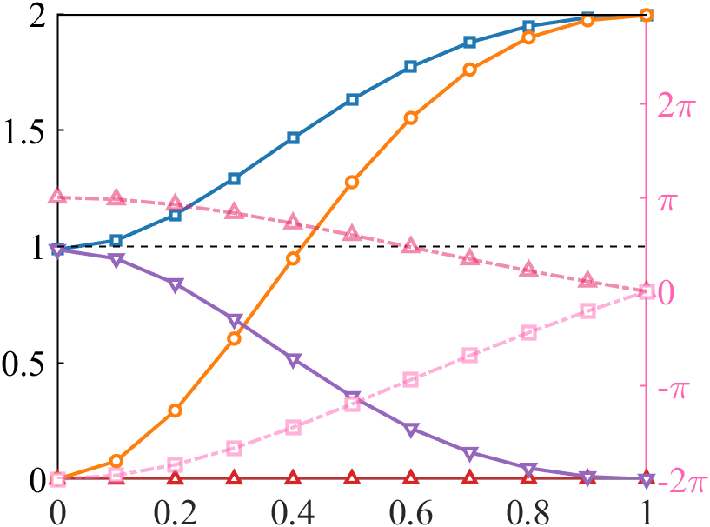



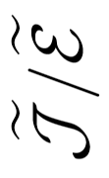









$$(a)$$
Berry phase
$$(b)$$
$$α$$
$$α=0$$
$$0<α<1$$
$$α=1$$

